Slide 1
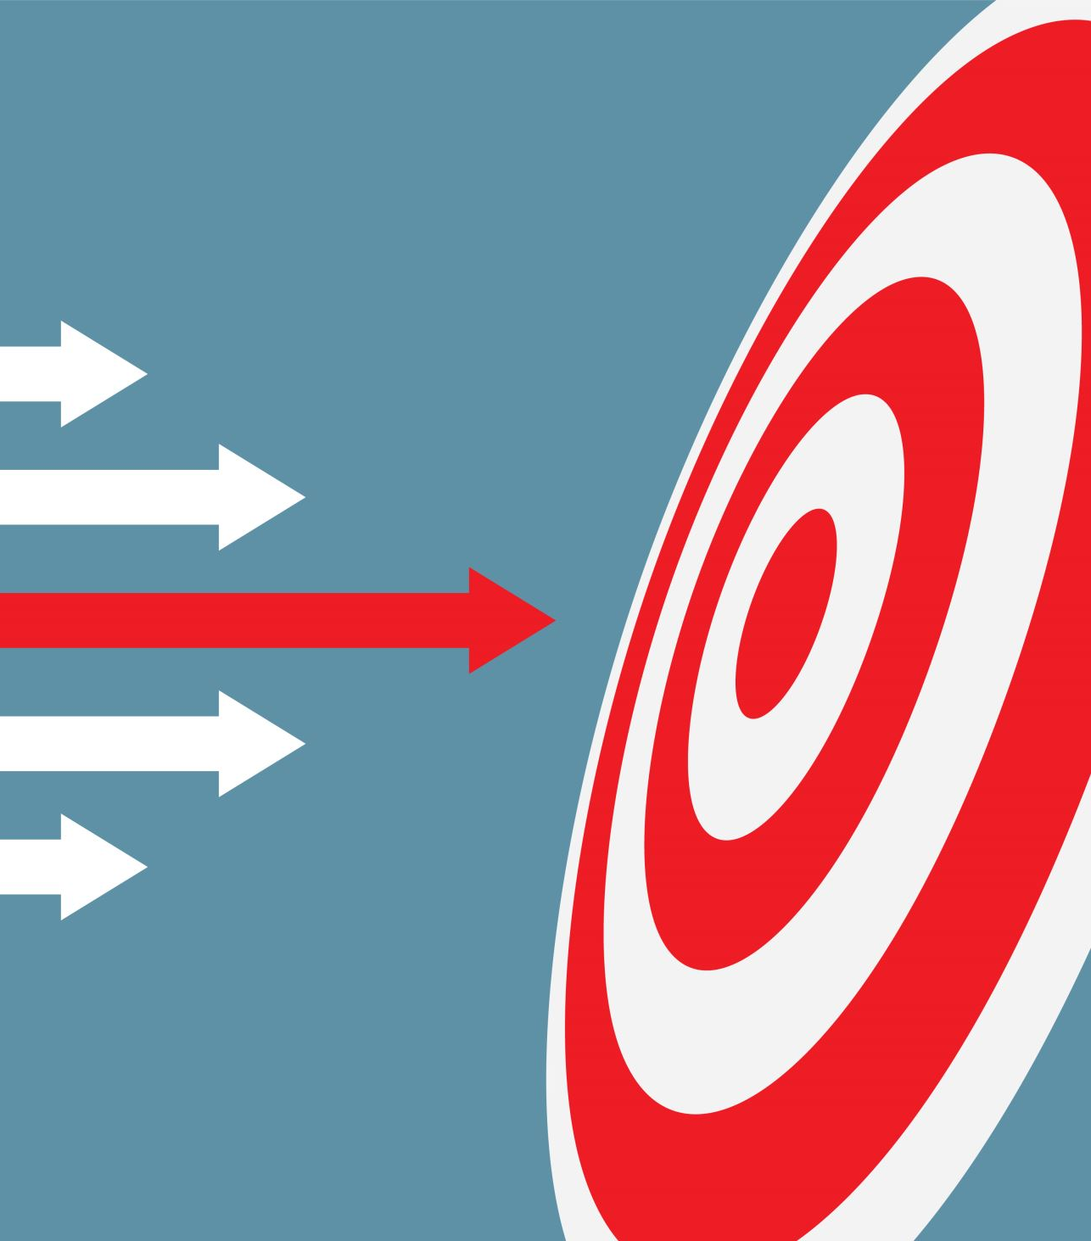
PARA TODO MUNDO QUE QUER SABER AS NOTÍCIAS VERDADEIRAS SOBRE O COVID PARA SE PROTEGER DA PANDEMIA, O COVID-CHECKERS É UM FEED COM CARACTERÍSTICAS DE REDE SOCIAL ONDE VOCÊ E OUTRAS PESSOAS PODEM AVALIAR A QUALIDADE DAS NOTÍCIAS APONTANDO AS QUE SÃO FALSAS. AO CONTRÁRIO DO QUE OCORRE NAS REDES SOCIAIS, ONDE AS FAKE NEWS CORRME À SOLTA, AQUI VOCÊ AJUDA A CONSTRUIR UM FEED DE NOTÍCIAS CONFIÁVEL, E USUFRUI DE INFORMAÇÕES CORRETAS PARA SE PROTEJER DO VÍRUS.

